Slide 1


numerical Methods
Notes:
Note: After adding your pictures, right click on it and “Send To Back”.

Slide 2

interpolation

Slide 3

What is the interpolation?
The problem of interpolation is to find a function that:
passes through the points was specify (called i. nodes)
determines the value for all points in the i. interval.

Slide 4
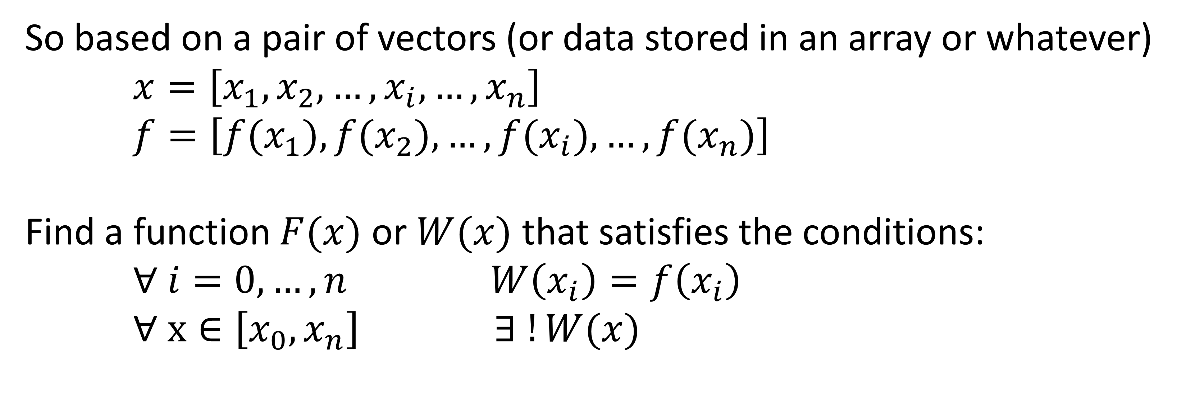
What is the interpolation?
So based on a pair of vectors (or data stored in an array or whatever) $x=\left[x_{1}, x_{2},…, x_{i}, …, x_{n}\right]$
$f=\left[f(x_{1}),f(x_{2}),…, {f(x}_{i}), …,f(x_{n})\right]$
Find a function $F(x)$ or $W(x)$ that satisfies the conditions:
$∀ i=0, …, n W\left(x_{i}\right)=f\left(x_{i}\right)$
$∀ x∈\left[x_{0}, x_{n}\right] ∃ !W(x)$

Slide 5
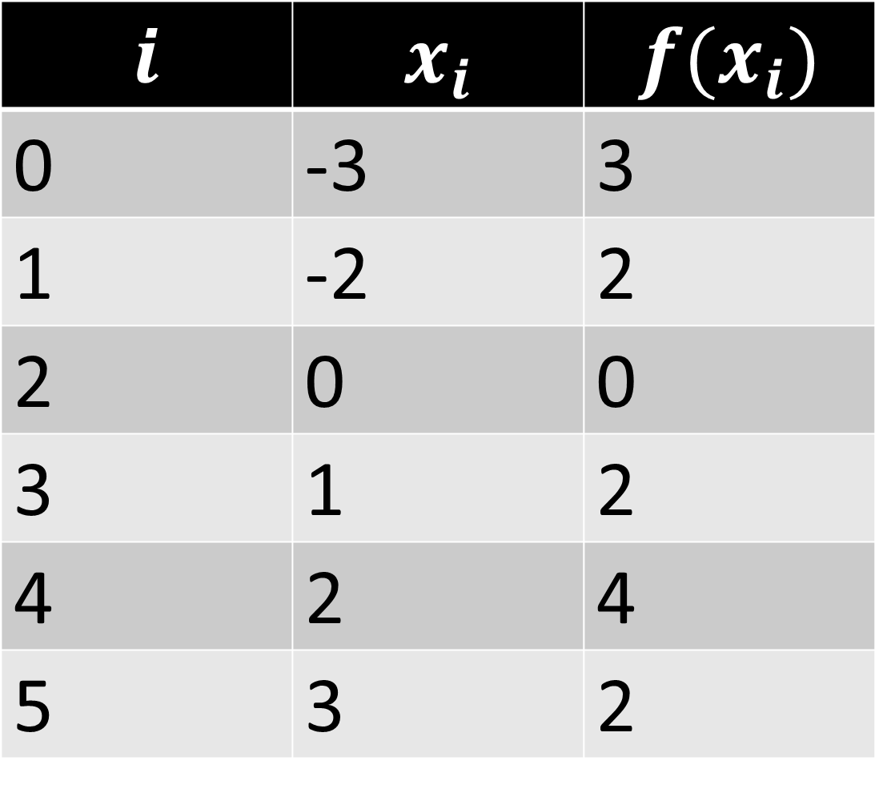
What is the interpolation?
Let's assume we have a function defined only by an array:
$$i$$ | $$x_{i}$$ | $$f(x_{i})$$
0 | -3 | 3
1 | -2 | 2
2 | 0 | 0
3 | 1 | 2
4 | 2 | 4
5 | 3 | 2
Notes:
Mamy węzły interpolacji i wartości w tych węzłach.
Przez te punkty przechodzi oryginalna funkcja małe f
We have interpolation nodes and the values in these nodes.
The original lowercase f function passes through these points

Slide 6
What is the interpolation?
Let's assume we have a function defined only by an array:
$$i$$ | $$x_{i}$$ | $$f(x_{i})$$
0 | -3 | 3
1 | -2 | 2
2 | 0 | 0
3 | 1 | 2
4 | 2 | 4
5 | 3 | 2
Notes:
Np. niech ta oryginalna funkcja ma przebieg tak jak na tym wykresie
Chcemy znaleźć funkcję interpolującą, która będzie miała w tych punktach dokładnie takie wartości jak funkcja interpolowana.
Ale nie definiujemy jakie ta funkcja ma mieć wartości w innych punktach.
For example, let this original function run as in this graph
We want to find an interpolating function that will have exactly the same values as the interpolated function at these points.
But we do not define what values this function should have at other points.

Slide 7
What is the interpolation?
Let's assume we have a function defined only by an array:
$$i$$ | $$x_{i}$$ | $$f(x_{i})$$
0 | -3 | 3
1 | -2 | 2
2 | 0 | 0
3 | 1 | 2
4 | 2 | 4
5 | 3 | 2
Notes:
Może to np. być taka funkcja jak zaznaczona tutaj tą czerwoną linią.
Będzie to funkcja interpolująca.
It may, for example, be a function like the one marked here with this red line.
This will be an interpolating function.

Slide 8
What is the interpolation?
For the problem to be formulated correctly, the form of the interpolating function must be chosen
it can be:
linear interpolation,
polynomial interpolation
trigonometric interpolation.
Notes:
Wynika to z tego, że są to funkcje ciągłe i można je łatwo wyliczyć.
This is because they are continuous functions and can be easily calculated.

Slide 9
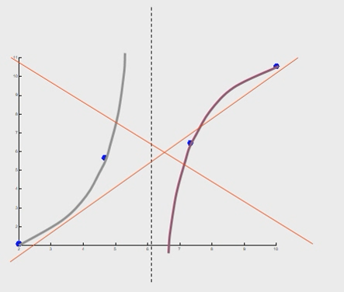
What is the interpolation?
It is also necessary to assume that the interpolating function is continuous in the interpolation interval.
Because if there was a function with a vertical asymptote, it would be impossible to assess the interpolation error in places where the asymptote runs.

Slide 10
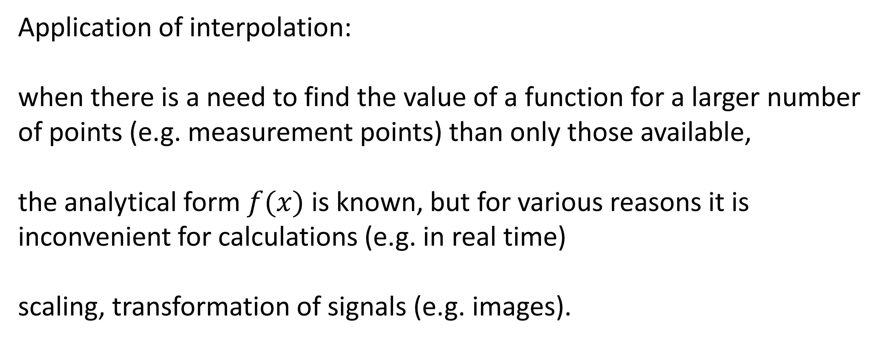
What is the interpolation?
Application of interpolation:
when there is a need to find the value of a function for a larger number of points (e.g. measurement points) than only those available,
the analytical form $f(x)$ is known, but for various reasons it is inconvenient for calculations (e.g. in real time)
scaling, transformation of signals (e.g. images).
Notes:
Istnieją funkcje, które mają bardzo skomplikowany zapis.
Ale mogą być przedziałami przybliżone za pomocą funkcji mniej skomplikowanych
Jest to istotne w sytuacji, kiedy trzeba szybko (np. w czasie rzeczywistym) wykonać obliczenia dotyczące jakiegoś parametru. Dlatego czasami odcinki funkcji można interpolować do przybliżenia fragmentów funkcji.
There are functions that have very complicated notation.
But they can be approximated by intervals using less complicated functions
This is important when you need to quickly (e.g. in real time) calculate a parameter. Therefore, sometimes function segments can be interpolated to approximate function fragments.

Slide 11
Linear interpolation

Slide 12
Linear interpolation
Interpolation according to the "connect the dots with a line" principle has little to do with the fact that the points could come from some specific function but…

Slide 13
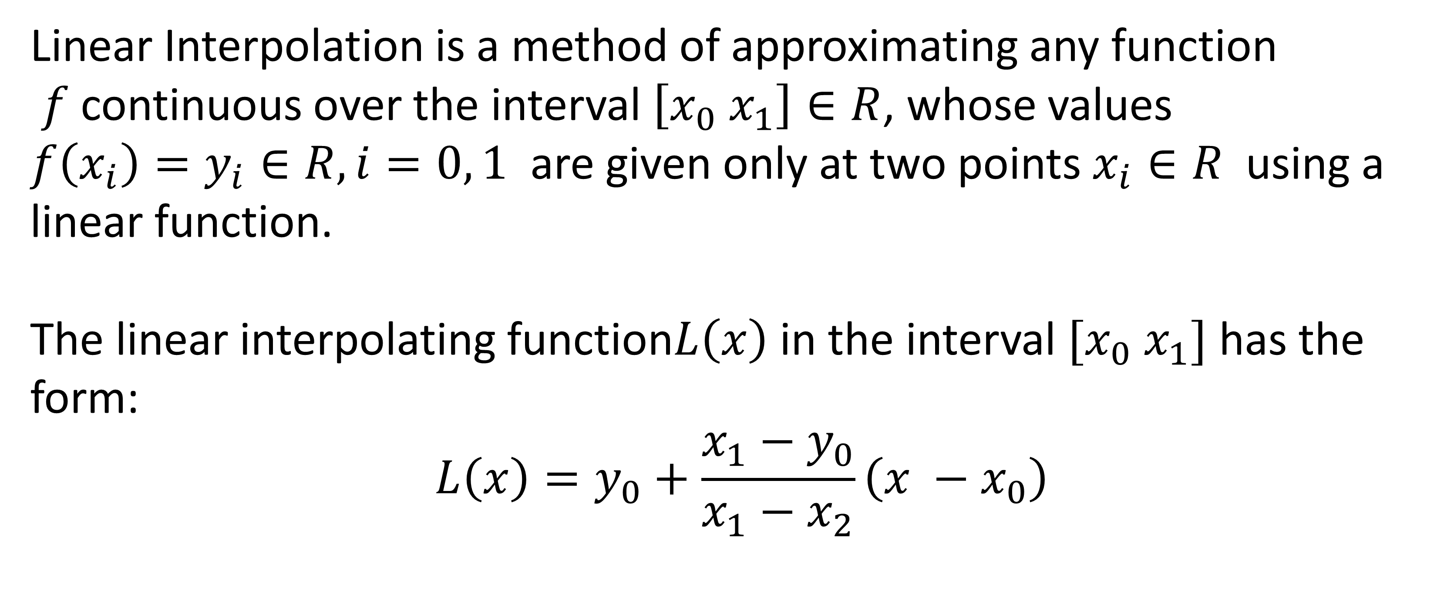
Linear interpolation
Linear Interpolation is a method of approximating any function
$f$ continuous over the interval $\left[x_{0} x_{1}\right]∈R$, whose values
$f\left(x_{i}\right)=y_{i}∈R, i=0, 1$ are given only at two points $x_{i}∈R$using a linear function.
The linear interpolating function$L\left(x\right)$ in the interval $[x_{0} x_{1}]$ has the form:
$$L\left(x\right)=y_{0}+\frac{x_{1}−y_{0}}{x_{1}−x_{2}}\left(x −x_{0}\right)$$

Slide 14
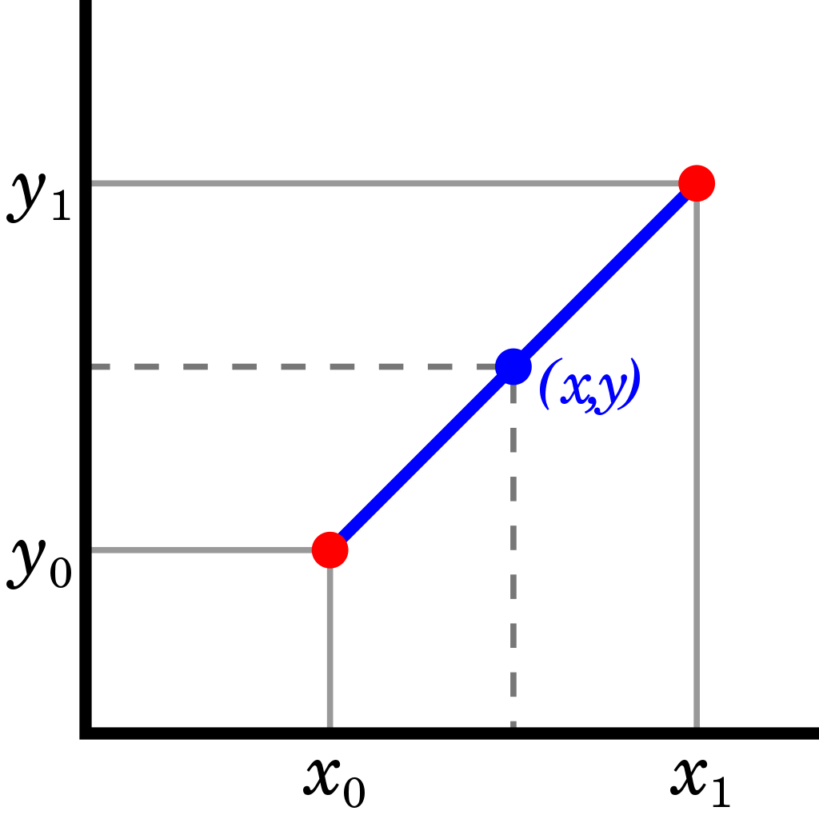
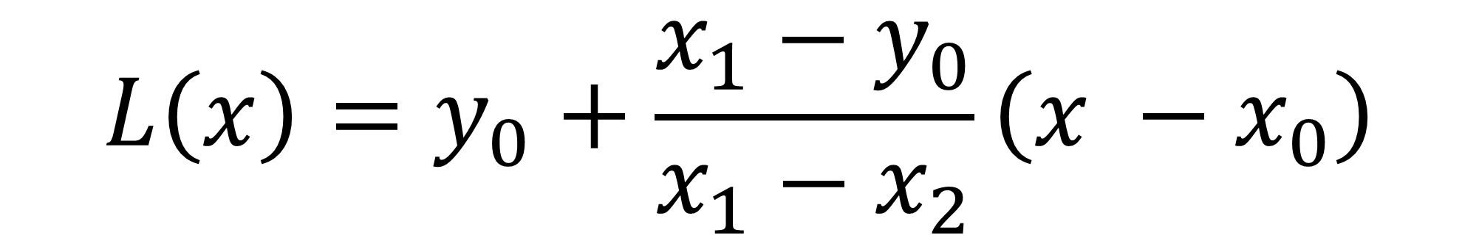
Linear interpolation
$$L\left(x\right)=y_{0}+\frac{x_{1}−y_{0}}{x_{1}−x_{2}}\left(x −x_{0}\right)$$

Slide 15
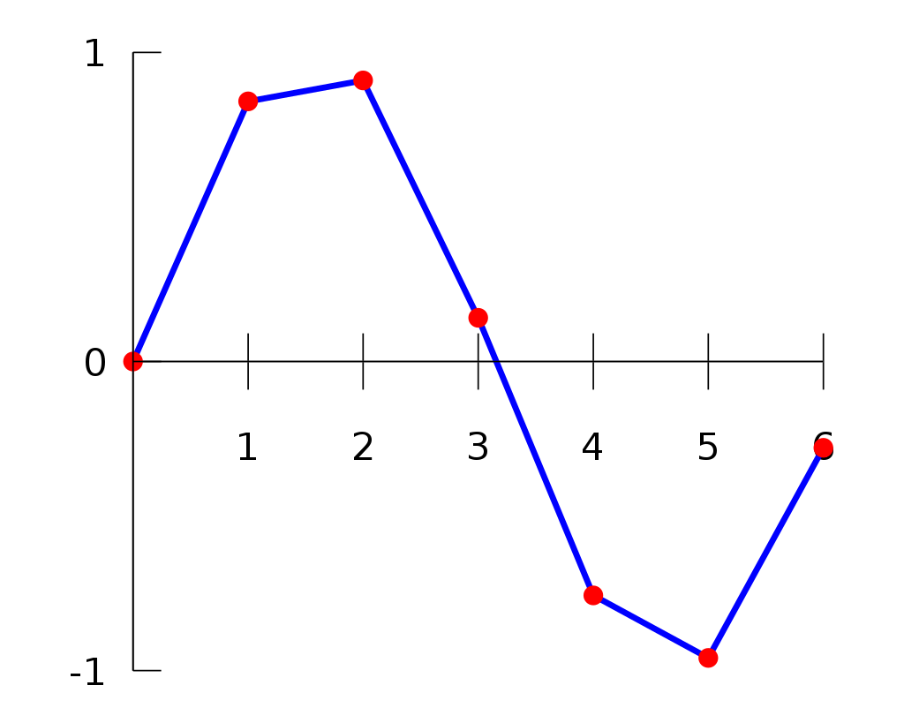
Linear interpolation

Slide 16
Linear interpolation
Linear interpolation is commonly used when using tables of function values to calculate their intermediate values.

Slide 17
Interpolation
interpolation proposes a model of a function that can traverse the given points (interpolation nodes)

Slide 18
Polinomial interpolation
most often, an algebraic polynomial is chosen, which has a form we are familiar with:
$$F\left(x\right)=a_{0}+a_{1}x^{1}+a_{2}x^{2}+ …+a_{n}x^{n}$$
Notes:
Ale pojawia się pytanie :
Jak obliczyć współczynniki tego wielomianu albo najlepiej, wartość tego wielomiana?
But the question arises:
How to calculate the coefficients of this polynomial or, better yet, the value of this polynomial?

Slide 19
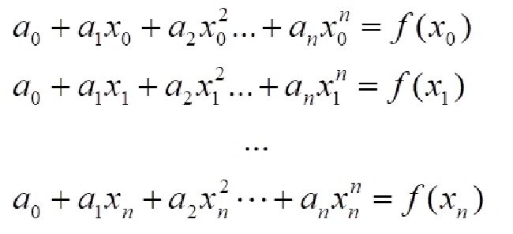
How to find the interpolation polynomial?
The simplest way seems to be to solve the n+1 system of equations prepared to meet the interpolation condition:
Notes:
Każde z tych równań wyraża równość wartości wielomianu z wartością oryginalnej funkcji w węźle interpolacji.
Przypominam że mamy n+1 węzłów, bo numerujemy je od 0 do N
Więc układamy je w n+1 równań gdzie w każdym mamy n+1 niewiadomych.
Więc ten układ generalnie powinien mieć rozwiązanie.
Stopień tego wielomianu zależy od liczby węzłów i jest równy N
Each of these equations expresses the equality of the value of the polynomial with the value of the original function at the interpolation node.
Let me remind you that we have n+1 nodes because we number them from 0 to N
So we arrange them in n+1 equations, each with n+1 unknowns.
So this system should generally have a solution.
The degree of this polynomial depends on the number of nodes and is equal to N

Slide 20
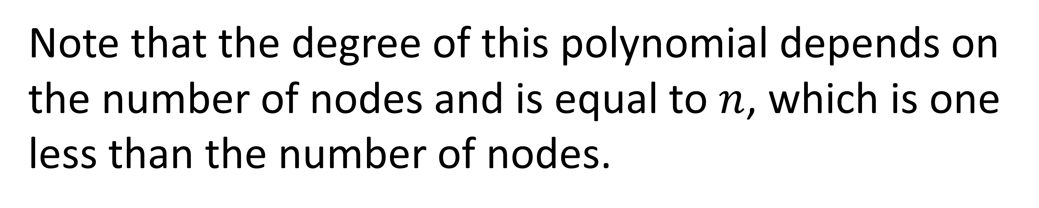
Polinomial interpolation
Note that the degree of this polynomial depends on the number of nodes and is equal to $n$, which is one less than the number of nodes.
Notes:
Ale pojawia się pytanie :
Jak obliczyć współczynniki tego wielomianu albo najlepiej, wartość tego wielomiana?
But the question arises:
How to calculate the coefficients of this polynomial or, better yet, the value of this polynomial?

Slide 21
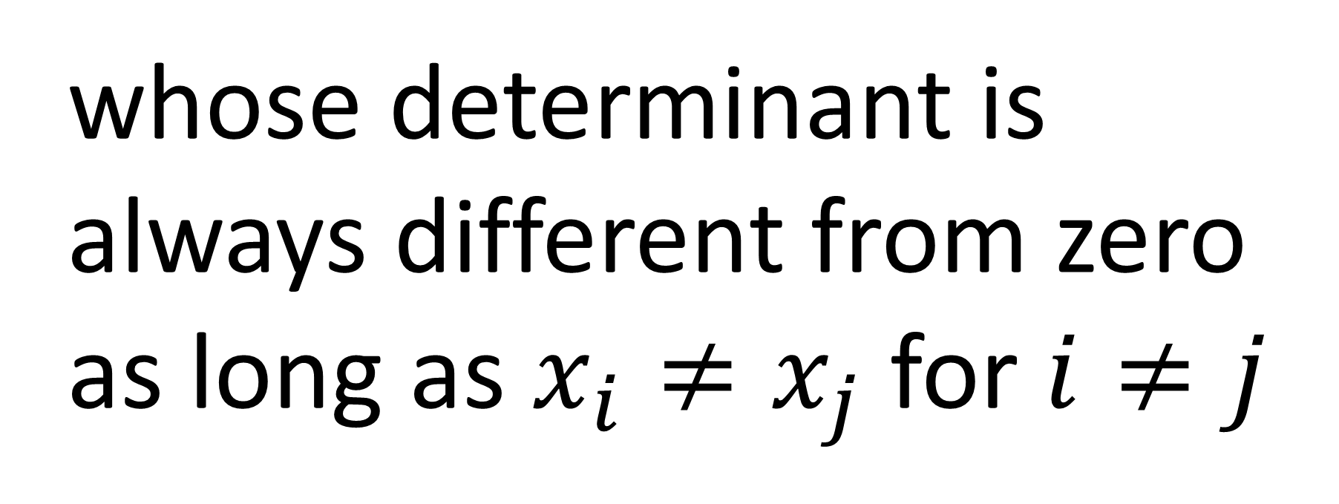
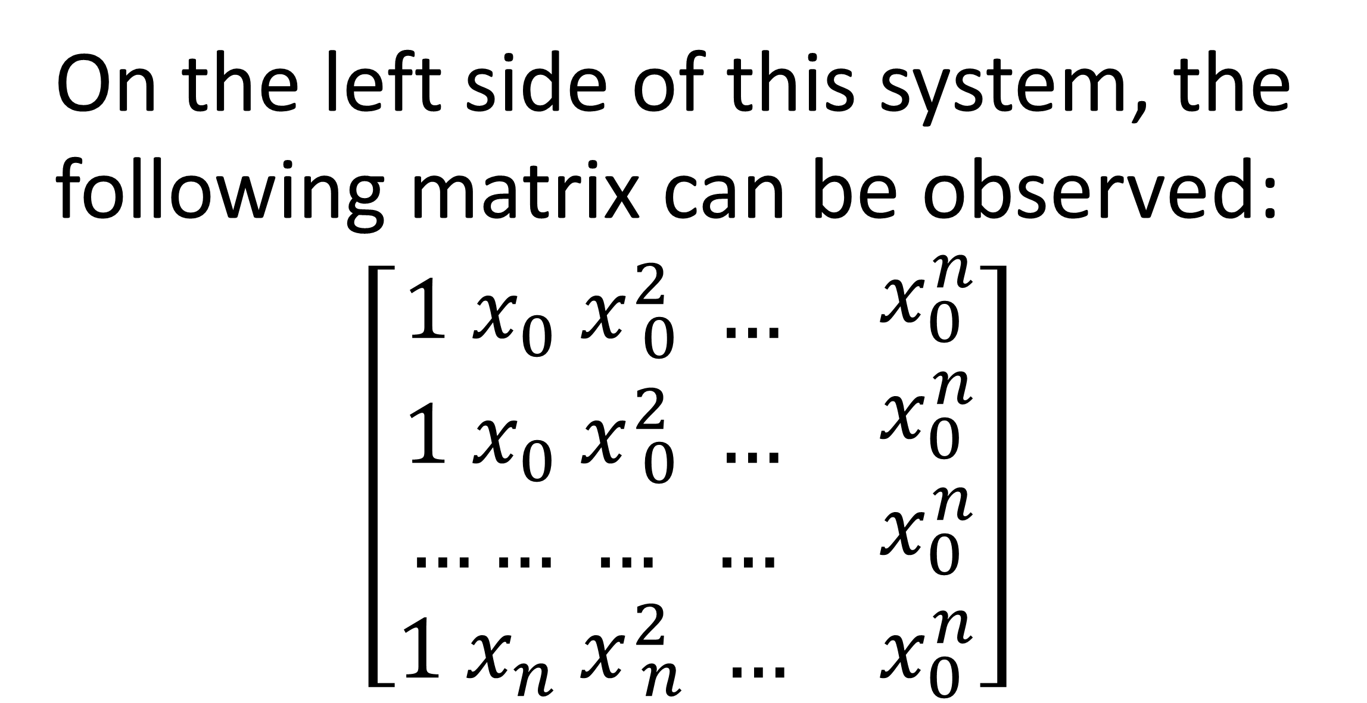
Polinomial interpolation
On the left side of this system, the following matrix can be observed:
$$\left[\begin{matrix}\begin{aligned}1 x_{0} x_{ 0}^{2} … \\ 1 x_{0} x_{ 0}^{2} … \\ …… … …\end{aligned} & \begin{aligned}x_{0}^{n} \\ x_{0}^{n} \\ x_{0}^{n}\end{aligned} \\ 1 x_{n} x_{ n}^{2} … & x_{0}^{n}\end{matrix}\right]$$
whose determinant is always different from zero as long as $x_{i}≠x_{j}$for $i≠j$
Notes:
Lewą stronę tego układu równań stanowi specyficzna macierz
Jest nazywana macierzą wandermonta
Jej wyznacznik to wyznacznik wandemronta.
Ma ona specyficzną właściwość
Wyznacznik jest zawsze różny od zera o ile:
Wartości xi i xj dla każdych i i j są od siebie równe.
W praktyce to oznacz, że jeżeli węzły są od siebie różne, parami, to ten układ ma na pewno rozwiązanie, czyli można zawsze znaleźć interpolan interpolujący przechodzący przez różne węzły.
The left side of this system of equations is a specific matrix
It is called the Wandermont matrix
Its determinant is the vandemront determinant.
It has a specific property
The determinant is always different from zero as long as:
The values of xi and xj for all i and j are equal to each other.
In practice, this means that if the nodes are different from each other, in pairs, then this system certainly has a solution, i.e. it is always possible to find an interpolating interpolant passing through different nodes.

Slide 22
Lagrange polinomial interpolation
The Lagrange interpolation polynomial is determined based on auxiliary polynomials. Each of these auxiliary polynomials has a value of zero at all but one of the interpolation nodes. In this one node it has a value of one.

Slide 23
Notes:
Oto wykres przykładowego wielomianu
Mamy ponownie wartości x0, x1 .. Do x5
To wielomian ten tylko w jednym węźla ma wartość równą jeden a w pozostałych ma wartość równą zeru.
Here is the graph of an example polynomial
We have the values x0, x1 .. Up to x5 again
This polynomial has a value equal to one only in one node and has a value equal to zero in the remaining nodes.

Slide 24
Lagrange polinomial interpolation
A polynomial of the following form has such properties:
$$w_{0}\left(x\right)=\frac{(x−x_{1})(x−x_{2})(x−x_{3})(x−x_{4})(x−x_{5})}{(x_{0}−x_{1})(x_{0}−x_{2})(x_{0}−x_{3})(x_{0}−x_{4})(x_{0}−x_{5})}$$
Notes:
Zwróćmy uwagę, że jest to wielomian stopnia trzeciego.
Note that this is a third degree polynomial.

Slide 25
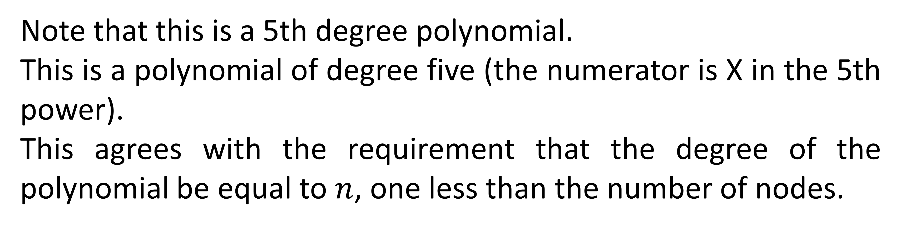
Lagrange polinomial interpolation
$$w_{0}\left(x\right)=\frac{(x−x_{1})(x−x_{2})(x−x_{3})(x−x_{4})(x−x_{5})}{(x_{0}−x_{1})(x_{0}−x_{2})(x_{0}−x_{3})(x_{0}−x_{4})(x_{0}−x_{5})}$$
Note that this is a 5th degree polynomial.
This is a polynomial of degree five (the numerator is X in the 5th power).
This agrees with the requirement that the degree of the polynomial be equal to $n$, one less than the number of nodes.
Notes:
This is a polynomial of degree five (the numerator is X in the 5th power).
This agrees with the requirement that the degree of the polynomial be equal to n, i.e. one less than the number of nodes.

Slide 26
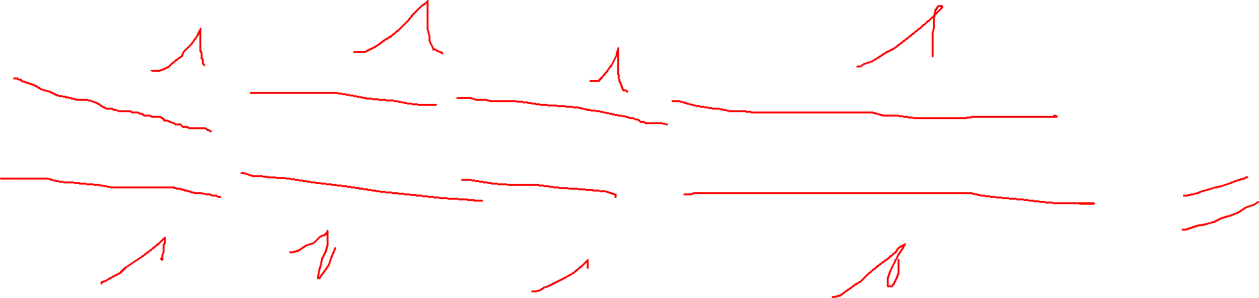
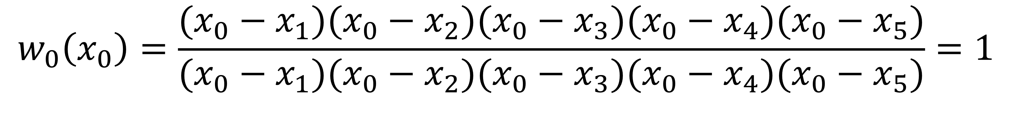
Lagrange polinomial interpolation
Let's check the values of this polynomial in the following nodes:
$$x=x_{0}$$
$$w_{0}\left(x_{0}\right)=\frac{(x_{0}−x_{1})(x_{0}−x_{2})(x_{0}−x_{3})(x_{0}−x_{4})(x_{0}−x_{5})}{(x_{0}−x_{1})(x_{0}−x_{2})(x_{0}−x_{3})(x_{0}−x_{4})(x_{0}−x_{5})}=1$$
Notes:
Kiedy x = x0
Jeżeli w tym wielomianie w miejsce X wpiszemy x0 to będziemy mieć następującą postać tego wyrażenia:
I oczywiście wszystkie wyrażenia z licznika i mianownika się skrócą.
When x = x0
If we enter x0 in place of X in this polynomial, we will have the following form of this expression:
And of course, all terms in the numerator and denominator will be shortened.

Slide 27
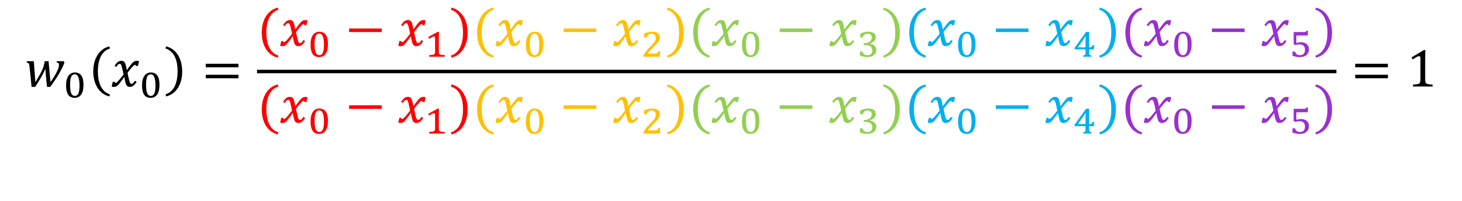
Lagrange polinomial interpolation
Let's check the values of this polynomial in the following nodes:
$$x=x_{0}$$
$$w_{0}\left(x_{0}\right)=\frac{(x_{0}−x_{1})(x_{0}−x_{2})(x_{0}−x_{3})(x_{0}−x_{4})(x_{0}−x_{5})}{(x_{0}−x_{1})(x_{0}−x_{2})(x_{0}−x_{3})(x_{0}−x_{4})(x_{0}−x_{5})}=1$$
Notes:
Kiedy x = x0
Zaznaczyłem to tutaj kolorami
When x = x0
I've colored it here

Slide 28
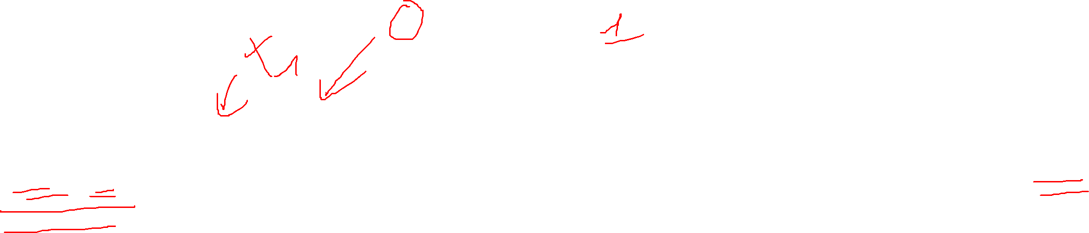
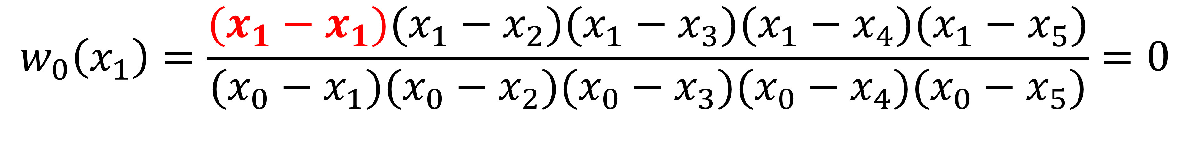
Lagrange polinomial interpolation
Let's check the values of this polynomial in the following nodes:
$$x=x_{0}$$
$$w_{0}\left(x_{1}\right)=\frac{(x_{1}−x_{1})(x_{1}−x_{2})(x_{1}−x_{3})(x_{1}−x_{4})(x_{1}−x_{5})}{(x_{0}−x_{1})(x_{0}−x_{2})(x_{0}−x_{3})(x_{0}−x_{4})(x_{0}−x_{5})}=0$$
Notes:
Natomiast kiedy x = x1
To wówczas w liczniku pojawi się wyrażenie równe 0.
Więc cała wartość wielomianu będzie równa zero.
However, when x = x1
Then an expression equal to 0 will appear in the numerator.
So the entire value of the polynomial will be zero.

Slide 29
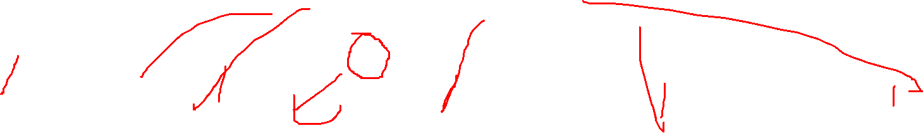
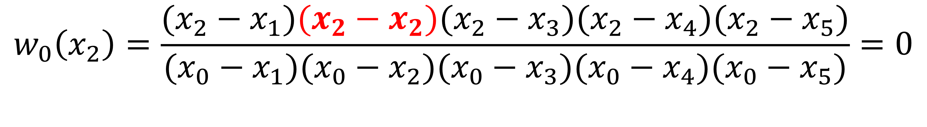
Lagrange polinomial interpolation
Let's check the values of this polynomial in the following nodes:
$$x=x_{2}$$
$$w_{0}\left(x_{2}\right)=\frac{(x_{2}−x_{1})(x_{2}−x_{2})(x_{2}−x_{3})(x_{2}−x_{4})(x_{2}−x_{5})}{(x_{0}−x_{1})(x_{0}−x_{2})(x_{0}−x_{3})(x_{0}−x_{4})(x_{0}−x_{5})}=0$$
Notes:
Podobnie stanie się kiedy x = x2
To wówczas w liczniku pojawi się wyrażenie równe 0.
Więc cała wartość wielomianu będzie równa zero.
The same will happen when x = x2
Then an expression equal to 0 will appear in the numerator.
So the entire value of the polynomial will be zero.

Slide 30
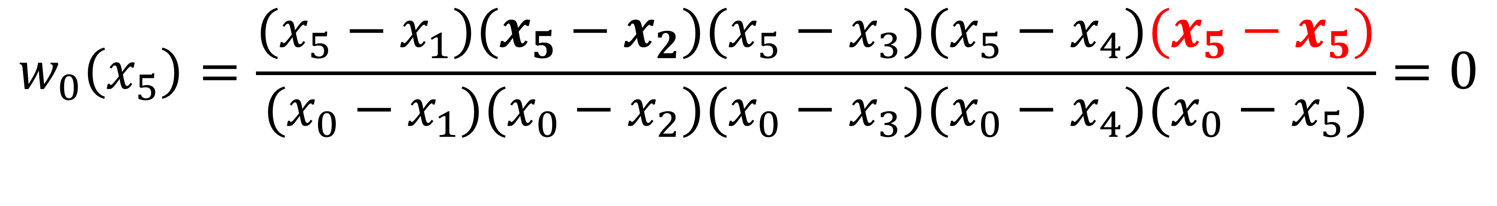
Lagrange polinomial interpolation
Let's check the values of this polynomial in the following nodes:
$$x=x_{5}$$
$$w_{0}\left(x_{5}\right)=\frac{(x_{5}−x_{1})(x_{5}−x_{2})(x_{5}−x_{3})(x_{5}−x_{4})(x_{5}−x_{5})}{(x_{0}−x_{1})(x_{0}−x_{2})(x_{0}−x_{3})(x_{0}−x_{4})(x_{0}−x_{5})}=0$$
Notes:
Tak samo stanie się dla kolejnych iksów, aż do x = x5
Ostatni wyraz z licznika będzie równy zeru.
The same will happen for subsequent x's, up to x = x5
The last term in the numerator will be zero.

Slide 31
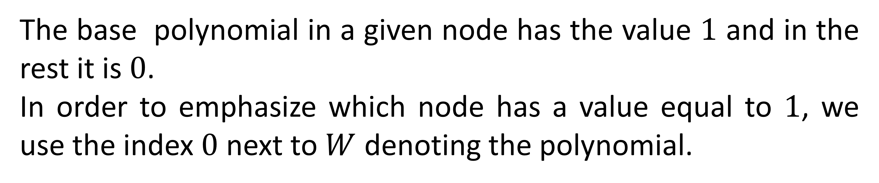
Lagrange polinomial interpolation
The base polynomial in a given node has the value $1$ and in the rest it is $0$.
In order to emphasize which node has a value equal to $1$, we use the index $0$ next to $W$ denoting the polynomial.
Notes:
Tak samo stanie się dla kolejnych iksów, aż do x = x5
Ostatni wyraz z licznika będzie równy zeru.
The same will happen for subsequent x's, up to x = x5
The last term in the numerator will be zero.

Slide 32
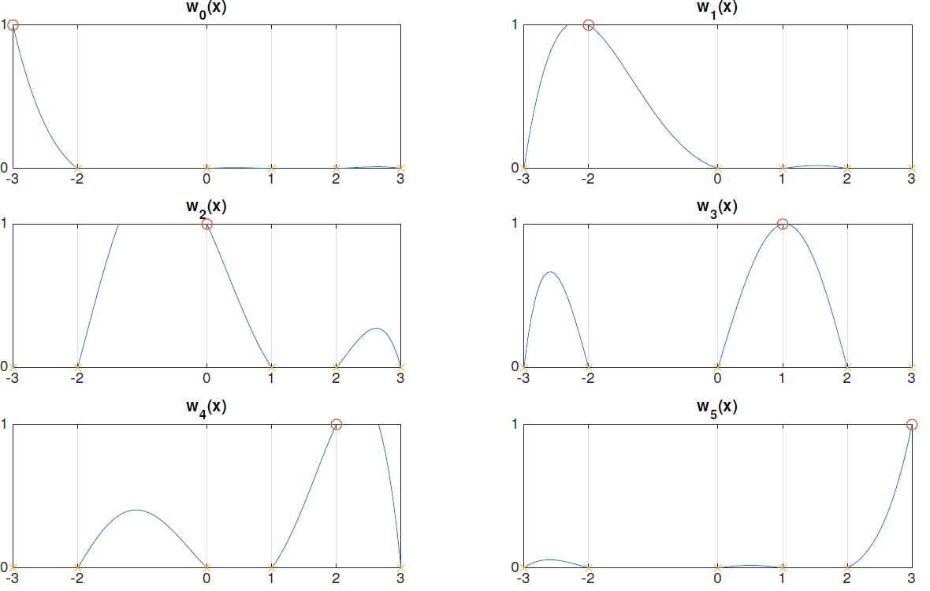
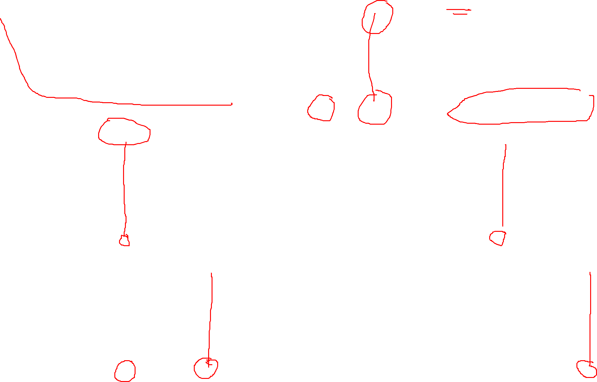
Notes:
Analogicznie do w0 można znaleźć pozostałe wielomiany pomocnicze. Które są równe 1 w odpowiednich węzłach.
I tak:
Wielomian w1 ma wartość równą 1 dla węzła w1
Wielomian w2 ma waetotość równą 1 dla węzła w2 i analogicznie do poprzedniego wszędzie indziej (dla węzłów) ma wartość równą zero.
I tak w sposób analogiczny robimy dla pozostałych węzłów.
Analogously to w0, you can find the remaining auxiliary polynomials. Which are equal to 1 at the corresponding nodes.
And yes:
The polynomial w1 has a value equal to 1 for node w1
The polynomial w2 has a value equal to 1 for node w2 and, similarly to the previous one, everywhere else (for nodes) it has a value equal to zero.
And we do the same for the remaining nodes.

Slide 33
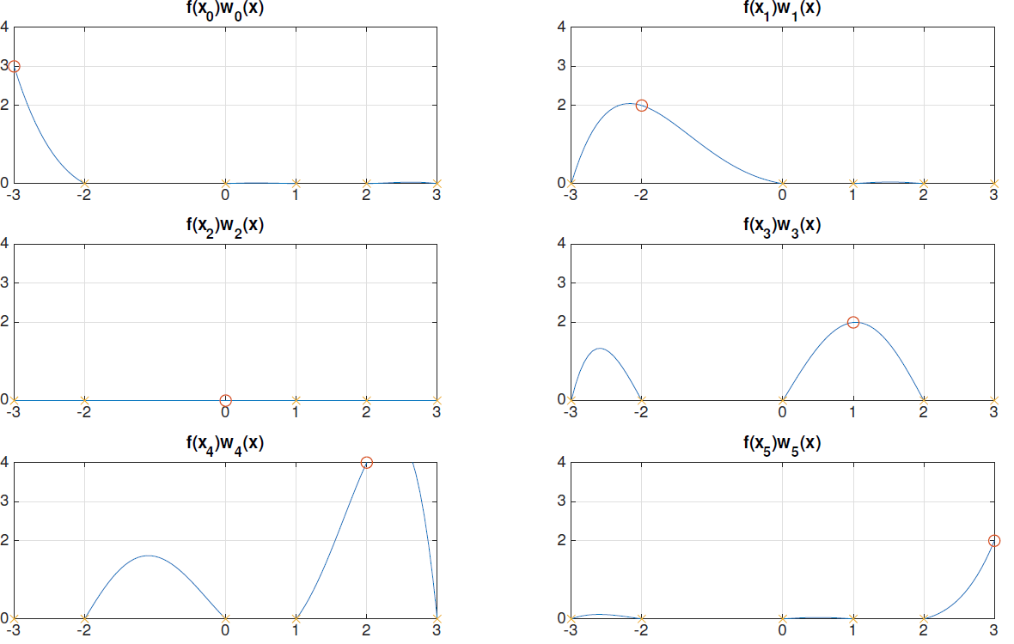
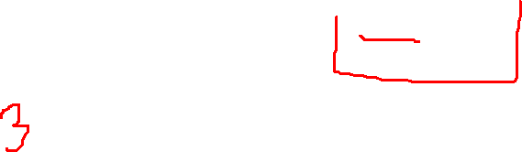
Notes:
Następnie każdy z tych wielomianów trzeba pomnożyć.
Odpowiednio, wielomian w_0 mnożymy przez wartość funkcji w węźle w0
Wielomian w1 mnożymy przez wartość funkcji w węźle w1
I tak dalej, aż do w5 pomnożonego przez wartość funkcji wwęźle w5
Then each of these polynomials needs to be multiplied.
Accordingly, we multiply the polynomial w_0 by the value of the function at node w0
We multiply the polynomial w1 by the value of the function in node w1
And so on until w5 multiplied by the value of the function at node w5

Slide 34
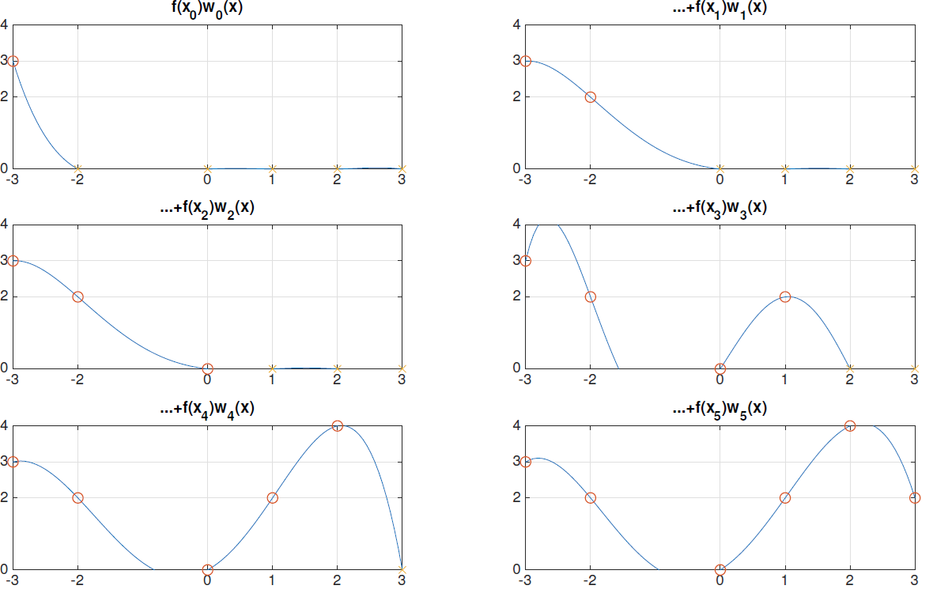
Notes:
Następnie należy przeprowadzić sumowanie tych wszystkich składowych wielomianów.
Tutaj widzimy dodawane do siebiepo kolei kolejne wielomiany.
Na koniec otrzymujemy nasz wielomian interpolacyjny lagranga.
Then, you need to sum all these component polynomials.
Here we see successive polynomials added together.
Finally, we obtain our Lagrangian interpolation polynomial.

Slide 35
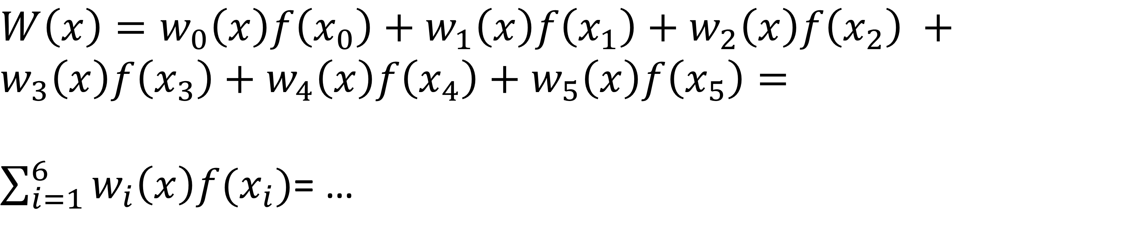
Lagrange polinomial interpolation
If we multiply each of the polynomials w_i(x) by f(x_i) and then sum them all, we will get the polynomial:
$W\left(x\right)=w_{0}\left(x\right)f\left(x_{0}\right)+w_{1}\left(x\right)f\left(x_{1}\right)+w_{2}\left(x\right)f\left(x_{2}\right) +$ $w_{3}\left(x\right)f\left(x_{3}\right)+$ $w_{4}\left(x\right)f\left(x_{4}\right)+$ $w_{5}\left(x\right)f\left(x_{5}\right)=$
$\sum_{i=1}^{6}{w_{i}\left(x\right)f(x_{i})}$= …
Notes:
Więć jak wygląda cały wzór?
So what does the whole pattern look like?

Slide 36
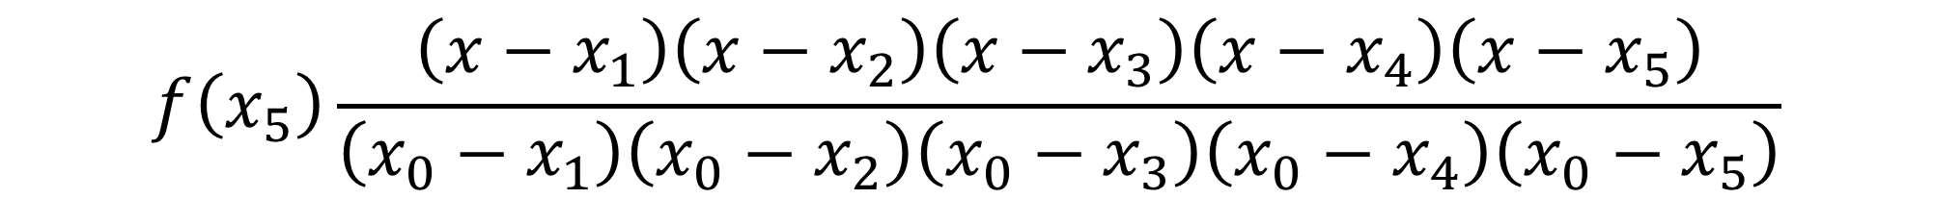
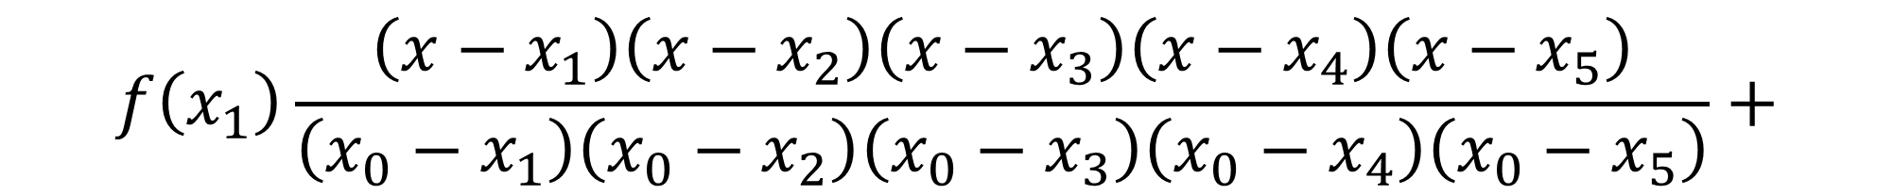
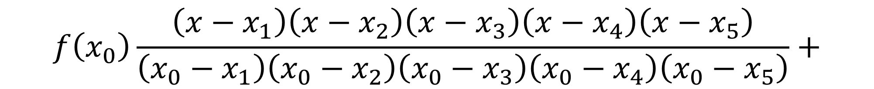
Lagrange polinomial interpolation
$$f\left(x_{0}\right)\frac{\left(x−x_{1}\right)\left(x−x_{2}\right)\left(x−x_{3}\right)\left(x−x_{4}\right)\left(x−x_{5}\right)}{\left(x_{0}−x_{1}\right)\left(x_{0}−x_{2}\right)\left(x_{0}−x_{3}\right)\left(x_{0}−x_{4}\right)\left(x_{0}−x_{5}\right)}+$$
$$f\left(x_{1}\right)\frac{\left(x−x_{1}\right)\left(x−x_{2}\right)\left(x−x_{3}\right)\left(x−x_{4}\right)\left(x−x_{5}\right)}{\left(x_{0}−x_{1}\right)\left(x_{0}−x_{2}\right)\left(x_{0}−x_{3}\right)\left(x_{0}−x_{4}\right)\left(x_{0}−x_{5}\right)}+$$
$$…$$
$$f\left(x_{5}\right)\frac{\left(x−x_{1}\right)\left(x−x_{2}\right)\left(x−x_{3}\right)\left(x−x_{4}\right)\left(x−x_{5}\right)}{\left(x_{0}−x_{1}\right)\left(x_{0}−x_{2}\right)\left(x_{0}−x_{3}\right)\left(x_{0}−x_{4}\right)\left(x_{0}−x_{5}\right)}$$
Notes:
Mamy tutaj wielomiany pomocniczne wymnożone przez wartość funkcji.
Jest to wzór na wielomian dla 6 węzłów.
Here we have auxiliary polynomials multiplied by the function value.
This is the polynomial formula for 6 nodes.

Slide 37
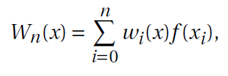
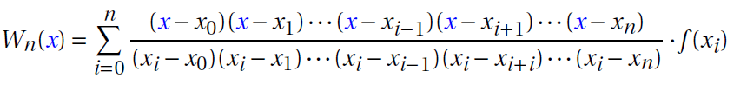
Lagrange polinomial interpolation
In general, the formula for the Lagrange polynomial for n+1 nodes is as follows:
Notes:
Więć jak wygląda cały wzór?
Jest to prosty wzór dotyczący samego wielomianu,w którego skład wchodzą wielomiany pomocnicze
Natomiast wielomiany pomocnicze są opisane zgodnie z składnikami tej sumy
Zauważcie że jest tutaj usunięty człon xi zarówno z licznika jak i mianownika,
Ponieważ wtedy byłby w tym węźle równy ZERO.
Więc go tutaj nie ma.
Przypominam że wielomiany pomocnicze mają Nty stopień, bo n razy mnożymy przez siebie X
Więc jest to wzór wyznaczający wielomian interpolacyjny przechodzący przez węzły interpolacji.
So what does the whole pattern look like?
This is a simple formula for the polynomial itself, which includes auxiliary polynomials
However, auxiliary polynomials are described according to the components of this sum
Notice that the xi term is removed from both the numerator and the denominator,
Because then it would be equal to ZERO at this node.
So he's not here.
Let me remind you that auxiliary polynomials have Nth degree, because we multiply X by itself n times
So this is a formula that determines the interpolation polynomial passing through the interpolation nodes.

Slide 38
Lagrange polinomial interpolation
for example for a straight line:
$$W\left(x\right)=\frac{x −x_{1}}{x_{0}−x_{1}}f\left(x_{0}\right)+\frac{x−x_{0}}{x_{1}−x_{0}}f(x_{1})$$
Notes:
Zobaczmy jak wygląda ten wzór dla konkretnych przypadków.
Oczywiście wiemy że przez dwa punkty da się przeprowadzić prostą w jeden konkretny sposób.
Więc w tym wzorze mamy dwa węzły w punktach x0
A drugi w punkcie x1 f(x1)
Więc teraz, jeżeli chcecie np. rozwiązać układ równań- znaleźć prostą przechodzącą przez dwa punkty, to możecie skorzystać tutaj z tego wielomianu. Możecie do tego wzoru podstawić odpowiednie wartości :0 a potem uprościć zapis.
Let's see what this formula looks like for specific cases.
Of course, we know that a straight line can be drawn through two points in one specific way.
So in this formula we have two nodes at x0
And the second one at point x1 f(x1)
So now, if you want to, for example, solve a system of equations - find a straight line passing through two points, you can use this polynomial here. You can substitute the appropriate values :0 into this formula and then simplify the notation.

Slide 39
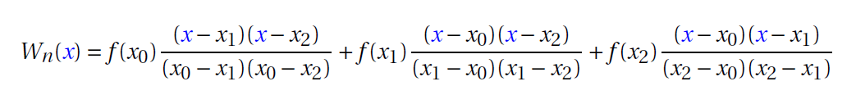
Lagrange polinomial interpolation
What will this look like for a parabola ($n+1=3)$?
Notes:
Mamy wtedy trzywęzły i zapisujemy kolejno f(x0) pomnożone przez
W liczniku x- x1
X-x2
A w mianowniku x0 –x1
X0-x2
W kolejnym składniku
F(x1)
A potem w liczniku mnożmy różnice x i kolejnych x z indexem ale bez x1
A w mianowniku podobnie jak wcześniej.
We then have three nodes and we write f(x0) multiplied by
In the numerator x- x1
X-x2
And in the denominator x0 –x1
X0-x2
In the next ingredient
F(x1)
And then in the numerator, let's multiply the differences of x and subsequent x with index but without x1
And in the denominator the same as before.

Slide 40
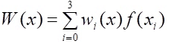
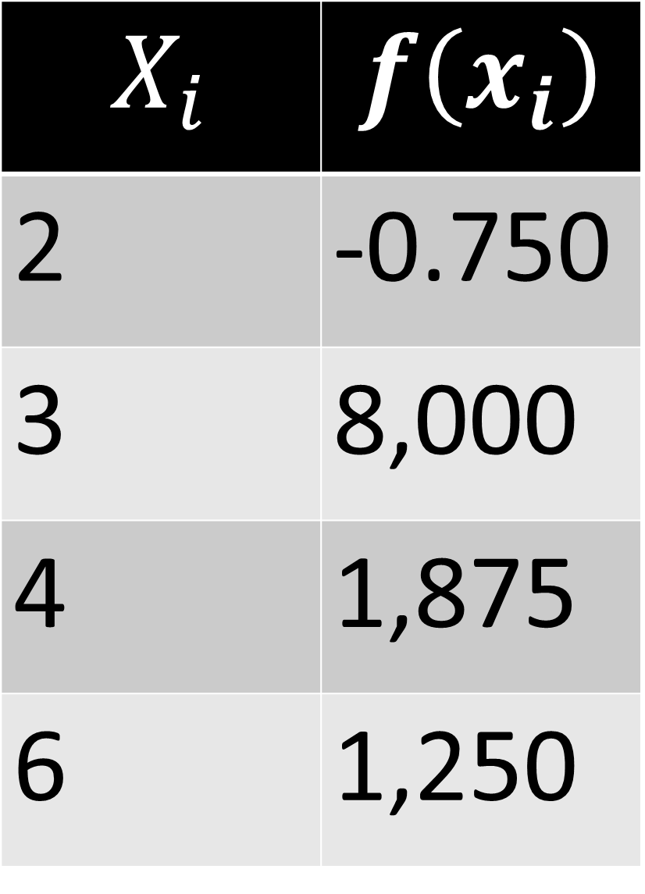
Lagrange polinomial interpolation
$$X_{i}$$ | $$f\left(x_{i}\right)$$
2 | -0.750
3 | 8,000
4 | 1,875
6 | 1,250
Notes:
Spróbujmy zrobić taki przykład.
Przeczytać wartości z tablicy
Mamy 4 wężły
Więc suma będzie od i=0 do i=3.
Nazywamy te węzły odpowiednio w0 do w3
Let's try to make such an example.
Read the values from the table
We have 4 nodes
So the sum will be from i=0 to i=3.
We call these nodes w0 to w3, respectively

Slide 41
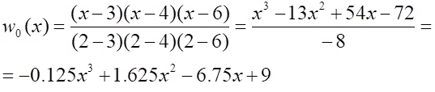
Lagrange polinomial interpolation
$$X_{i}$$ | $$f\left(x_{i}\right)$$
2 | -0.750
3 | 8,000
4 | 1,875
6 | 1,250
Notes:
No i wykonujemy obliczenia na podstawie wzorów.
Przeprowadzamy obliczenia i uzyskujemy taki wielomian jak na slajdzie.
And we make calculations based on formulas.
We carry out the calculations and obtain the polynomial as in the slide.

Slide 42
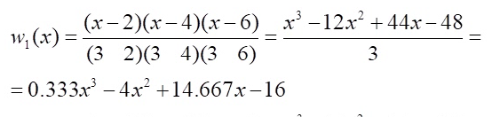
Lagrange polinomial interpolation
$$X_{i}$$ | $$f\left(x_{i}\right)$$
2 | -0.750
3 | 8,000
4 | 1,875
6 | 1,250
Notes:
Tę samą operację powtażamy dla kolejnych węzłów
Dla w1 uzyskujemy (czytaj działanie)
We repeat the same operation for subsequent nodes
For w1 we get (read action)

Slide 43
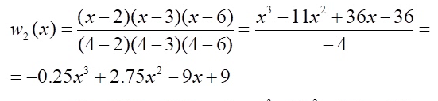
Lagrange polinomial interpolation
$$X_{i}$$ | $$f\left(x_{i}\right)$$
2 | -0.750
3 | 8,000
4 | 1,875
6 | 1,250
Notes:
Dla w2 uzyskujemy (czytaj działanie)
For w2 we get (read action)

Slide 44
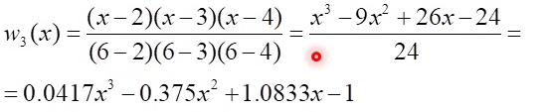
Lagrange polinomial interpolation
$$X_{i}$$ | $$f\left(x_{i}\right)$$
2 | -0.750
3 | 8,000
4 | 1,875
6 | 1,250
Notes:
No i wreszcie dla w3
And finally for w3

Slide 45
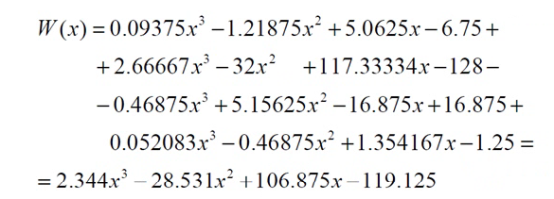
Lagrange polinomial interpolation
By summing the bases polynomials multiplied by the values in the nodes, we obtain our solution:
Notes:
No i teraz wartości tych wielomianów pomocniczy mnożymy przez wartość funkcji w poszczególnych węzłach.
I otrzymujemy taką funkcję, dla zadanej na początku tablicy wartości.
And now we multiply the values of these auxiliary polynomials by the value of the function in individual nodes.
And we get such a function for the value given at the beginning of the array.

Slide 46
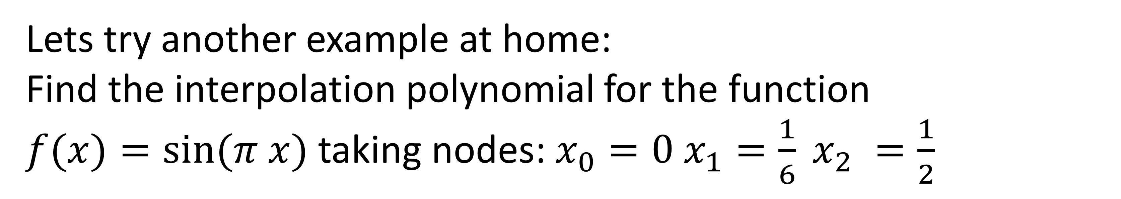
Lagrange polinomial interpolation
Lets try another example at home:
Find the interpolation polynomial for the function
$f(x)=sin⁡(π x)$taking nodes: $x_{0}=0 x_{1}=\frac{1}{6} x_{2} =\frac{1}{2}$
Notes:
Mamy tutaj trochę inną sytuację.
Mamy tutaj wzór funkcji.
Czyli możemy wybrać dowolne węzły.
Możemy je wybrać tak, żeby obliczenia nie były bardzo skomplikowane.
Ale bardziej chodzi o to, żeby wybrać takie węzły, w których uzyskana wartość funkcji będzie jak najbardziej dokładna- dzięki temu błąd interpolacji o którym będę też mówił, będzie mniejszy.
Wiemy że błędy działań zwiększają błędy, ale powinno się wybrać jak najlepsze węzły.
We have a slightly different situation here.
We have a function pattern here.
So we can choose any nodes.
We can choose them so that the calculations are not very complicated.
But it's more about choosing nodes in which the obtained function value will be as accurate as possible - thanks to this, the interpolation error, which I will also talk about, will be smaller.
We know that action errors increase errors, but the best nodes should be selected.

Slide 47
Lagrange polinomial interpolation
The Lagrange formula as a numerical method is used to calculate the polynomial value between the interpolation nodes. We do not use this formula to calculate the coefficients of the interpolation polynomial.
This polynomial is a good starting point for deriving other formulas used in numerical methods. That's why it's worth remembering.

Slide 48
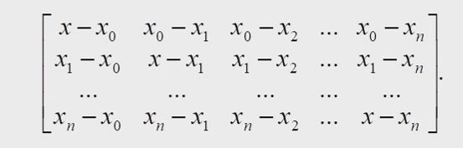
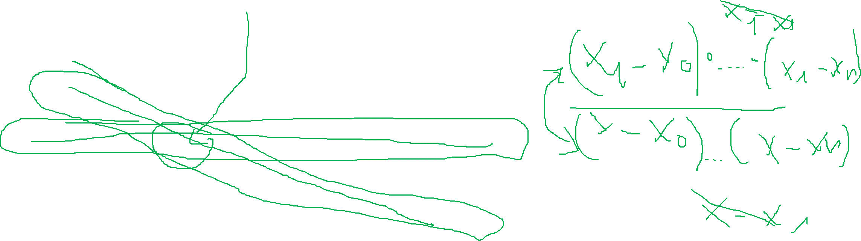

Lagrange polinomial interpolation
When calculating the value of this polynomial, you can use the matrix:
Notes:
Możemy stowrzyć sobie taką tablicę w naszym programie
W tej tablicy w każdym rzędzie są wartości, które będziemy wpisywać w mianowniku wielomianu ( podkreślićpierwszy wiersz)
Natomiast na przekątnej są wartości które wpiszemy wliczniku (podkreślić na zielono przekątną)
W obu przypadkach oczywiście pomijamy miejsce rpzecięcia.
W obliczeniach oczywiście możemy pominąć ten element, żeby sprawiało nam to problemów.
Oczywiście konstruując tę macierz, podstawiamy pod X właściwe wartości, .
Jest to szybka i najbardziej dokłądna procedura do szukania wartości pomiędzy węzłami interpolacji.
We can create such an array in our program
In this table, each row contains the values that we will enter in the denominator of the polynomial (underline the first row)
However, on the diagonal there are the values ​​that we will enter in the numerator (underline the diagonal in green)
In both cases, of course, we ignore the intersection.
Of course, we can omit this element in the calculations, so that it causes us problems.
Of course, when constructing this matrix, we substitute the appropriate values for X, .
This is the fastest and most accurate procedure for finding values between interpolation nodes.

Slide 49
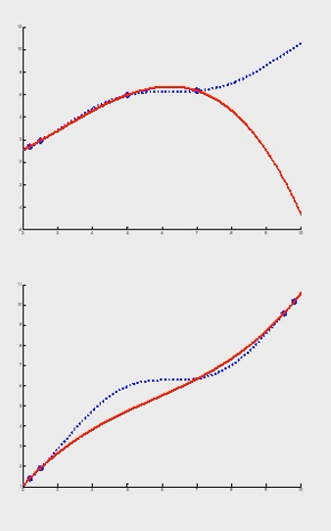
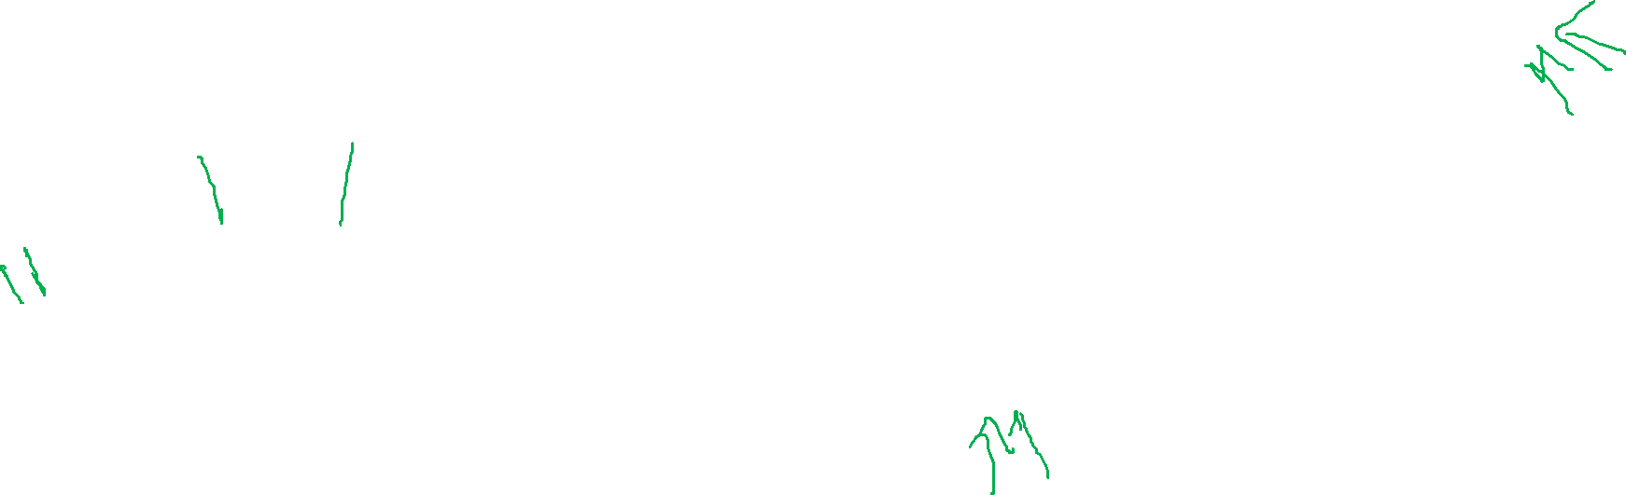
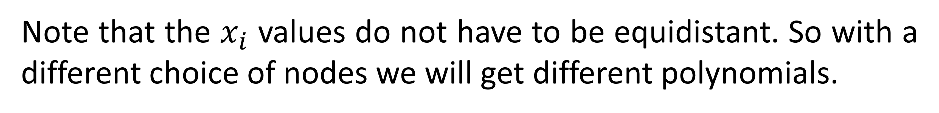
Note that the $x_{i}$ values do not have to be equidistant. So with a different choice of nodes we will get different polynomials.
Notes:
Jeżeli wybierzemy węzły w tych punktach to otrzymamy ten (ten czerwony)
Natomiast jeżeli wybierzmey w tych to otrzymamy inny wielomian ( pokazać czerwony po lewej)
Oczywiście kwestią do ustalenia jest wybranie tych węzłów interpolacyjnych.
Ale od naszego wyboru węzłów będzie zależał błąd interpolacji.
Będzie to różnica między wartością funkcji interpoluowanej a naszym wielomianem.
If we select nodes at these points we will get this one (the red one)
However, if we choose in these, we will get a different polynomial (show the red one on the left)
Of course, the issue to be determined is the selection of these interpolation nodes.
But the interpolation error will depend on our choice of nodes.
This will be the difference between the value of the interpolated function and our polynomial.

Slide 50
It should be noted that for given nodes there is only one interpolation polynomial.
Notes:
Czyli przez wybór węzłów decydujemy się na jeden z tych wielomianów.
That is, by selecting nodes, we decide on one of these polynomials.

Slide 51
Selecting different nodes results in finding different interpolation polynomials. However, it is worth trying to find nodes that minimize the interpolation error.
Let's consider what this error depends on.

Slide 52
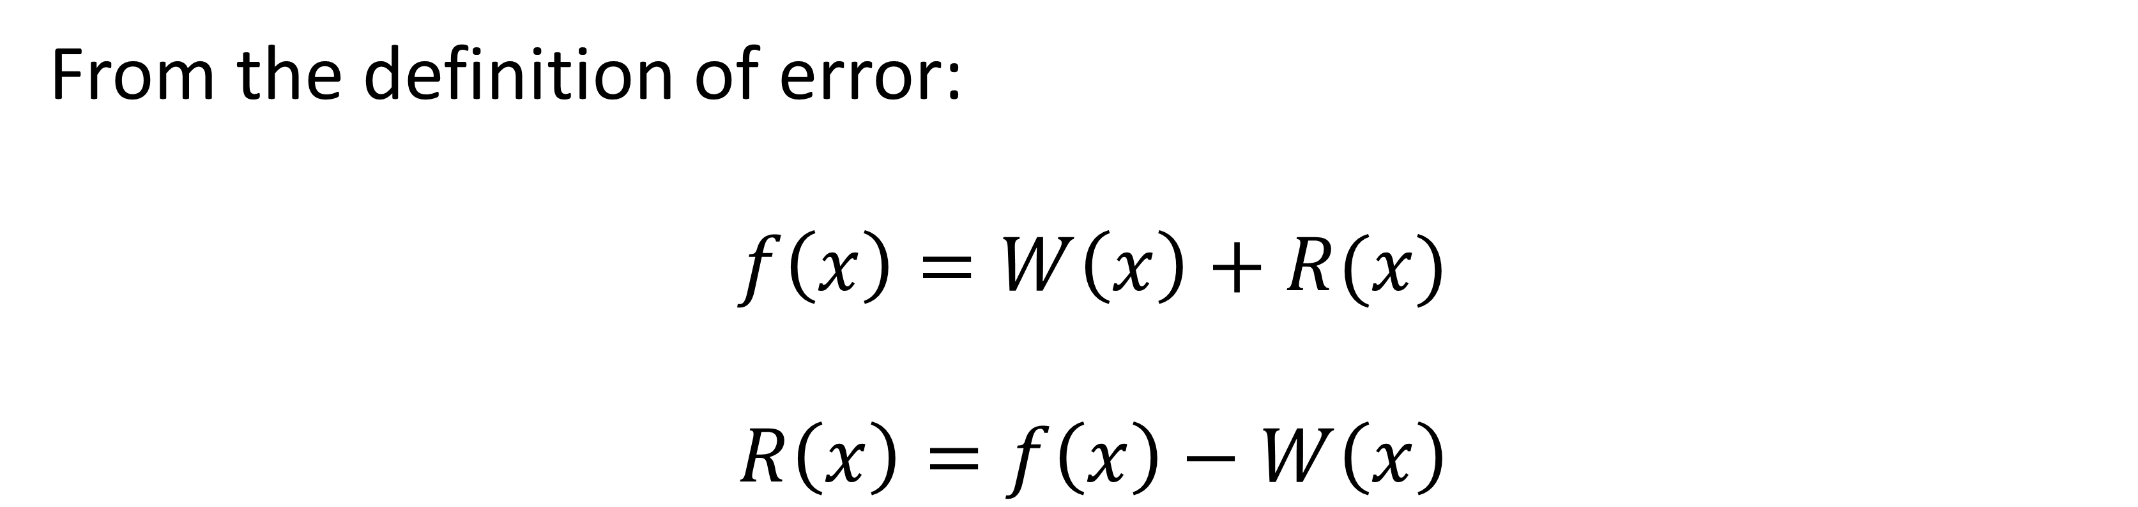
Error
From the definition of error:
$$f\left(x\right)=W\left(x\right)+R(x)$$
$$R\left(x\right)=f\left(x\right)−W\left(x\right)$$
Notes:
From the definition of error, we have that the error is the difference between the exact value and the approximate value.
That is, the values of the interpolated function and the interpolating polynomial.

Slide 53
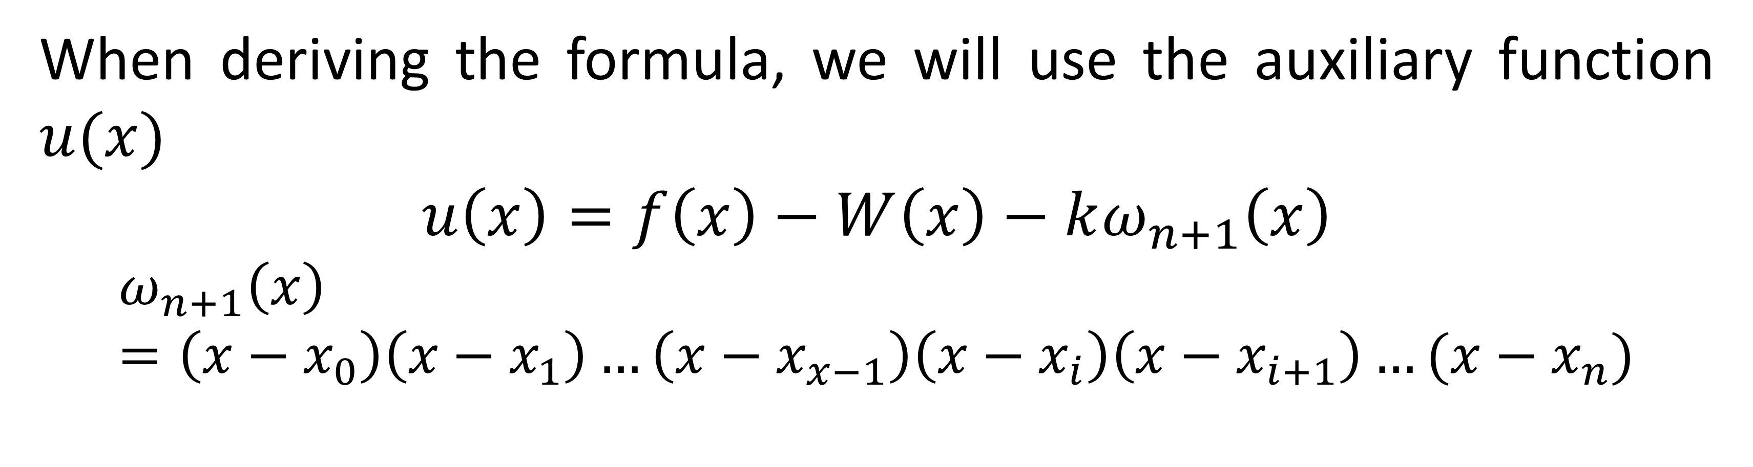
Error
When deriving the formula, we will use the auxiliary function $u(x)$
$$u\left(x\right)=f\left(x\right)−W\left(x\right)−kω_{n+1}\left(x\right)$$
$$ω_{n+1}\left(x\right)=\left(x−x_{0}\right)\left(x−x_{1}\right)…\left(x−x_{x−1}\right)\left(x−x_{i}\right)\left(x−x_{i+1}\right)…(x−x_{n})$$
Notes:
Ta funkcja ma następujący wzór… W(x) odpowiada błędowi
No i ta pozostała część
K to stała a omega to iloczyn takich wyrażęń.
Gdzie od x odejmujemy wartość jednego węzła….
Więc omega n+1 to jest wielomian n+1 stopnia.
This function has the following formula… W(x) corresponds to error
And this is the remaining part
K is a constant and omega is the product of such expressions.
Where from x we subtract the value of one node….
So omega n+1 is an n+1 degree polynomial.

Slide 54
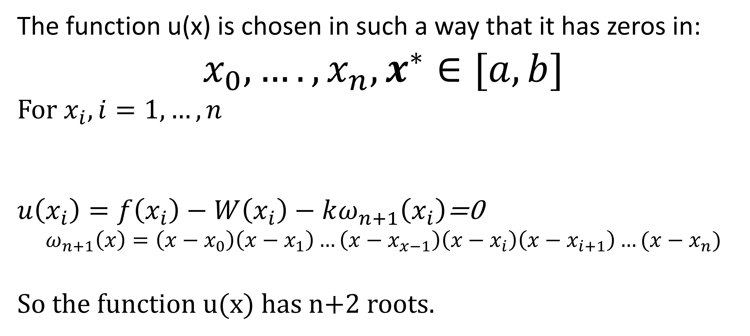
Error
The function u(x) is chosen in such a way that it has zeros in:
$$x_{0},…., x_{n}, x^{∗}∈[a,b]$$
For $x_{i}, i=1, …, n$
$u\left(x_{i}\right)=f\left(x_{i}\right)−W\left(x_{i}\right)−kω_{n+1}\left(x_{i}\right)$=0
$$ω_{n+1}\left(x\right)=\left(x−x_{0}\right)\left(x−x_{1}\right)…\left(x−x_{x−1}\right)\left(x−x_{i}\right)\left(x−x_{i+1}\right)…(x−x_{n})$$
So the function u(x) has n+2 roots.
Notes:
Ta funkcja ma następujący wzór… W(x) odpowiada błędowi
No i ta pozostała część
K to stała a omega to iloczyn takich wyrażeń.
Gdzie od x odejmujemy wartość jednego węzła….
Więc omega n+1 to jest wielomian n+1 stopnia.
Funkcja U od x jest tak dobrana, zę posiada miejsca zerowe we wszystkich miejscach interpolacji oraz dodatkowo w x z gwiadką, który jest również określony w przedziale interpolacji.
Mamy tu niejednoznaczność.
Interpolujemy w przedziale x0 – xn czy w przedziale ab?
Jeżeli mamy wyznaczone węzły interpolacji to zawsze interpoluemy w przedziale x0 do xn
Jeżeli mamy tylko przedział interpolacji, to wtedy interpolujemy w przedziale ab.
Nie musi być tak, że a=x0 a b-xn
Wobec tego x* jest to pierwiastek tej funkcji leżący w przedziale ab
Sprawdźmy teraz, ze w węzłach xi wartość u(xi) jest równa zero.
Pierwszy człon ( zaznaczyć f i w) równa się zero bo w węźle interpolacji f(x) jest równe (w(x)) 0
Dlaczego k omega jest równe 0?
Ponieważ kiedy podstawymy za x xi to tutaj ( pokazać na wzór na dole) też pojawi się zero
Więc widzimy że dla wszystkich węzłów interpolacji wartość tego wyrażenia jest równa ZERO
N+1 w węzłach i ten x z gwiazdką.
Pojawia się pytanie:
Jak dobrać x* tak żeby wartość tego wyrażenia była równa zero.
Za to będzie odpowiadać stała K.
This function has the following formula… W(x) corresponds to error
And this is the remaining part
K is a constant and omega is the product of such expressions.
Where from x we subtract the value of one node….
So omega n+1 is an n+1 degree polynomial.
The function U of x is selected so that it has zeros in all interpolation places and additionally in x with an asterisk, which is also defined in the interpolation interval.
We have an ambiguity here.
Do we interpolate in the range x0 – xn or in the range ab?
If we have designated interpolation nodes, we always interpolate in the range x0 to xn
If we only have an interpolation interval, then we interpolate in the ab interval.
It does not have to be the case that a=x0 and b-xn
Therefore, x* is the root of this function lying in the interval ab
Let us now check that at nodes xi the value of u(xi) is zero.
The first term (mark f and w) equals zero because in the interpolation node f(x) is equal to (w(x)) 0
Why is k omega equal to 0?
Because when we substitute for x and xi, zero will also appear here (show the formula below).
So we see that for all interpolation nodes the value of this expression is equal to ZERO
N+1 in nodes and this x with an asterisk.
Here comes the question:
How to choose x* so that the value of this expression is equal to zero.
The constant K will be responsible for this.

Slide 55



Rolle's theorem
Let $f$ be a continuous real function defined on the closed interval $[a,b]$, differentiable on the open interval $(a,b)$.
If $f(a) = f(b)$then there is a point c belonging to the open interval $(a,b)$ such that $f′(c)=0$
Because $u(x_{i})=u(x_{i+1})$, then in each of the $(n+1)$ intervals $u′(x)$has one root.:
Notes:
Do wyznaczenia błędupotrzebne jest twierdzenie rollea które brzmi:
Takim warunkom odpowiada nasz funkcja U
Jest ona wielomianem, więc jest różniczkowalna na przedziale a i b
W węzłach interpolacji jej wartość jest równa zero
Także w x* jest równa zero.
Więc zachodzi ten warunek.
To determine the error, Rolle's theorem is needed, which reads:
Our U function corresponds to these conditions
It is a polynomial, so it is differentiable on the interval a and b
In interpolation nodes, its value is zero
Also at x* it is zero.
So this condition holds.

Slide 56

$u\left(x\right)$ has n+2 roots
$u^{′}\left(x\right)$ has n+1 roots
$u^{′′}\left(x\right)$ has n roots
…
$u^{n+1}\left(x\right)$ has only 1 root
Notes:
Za każdym razem do każdej z tych pochodnych stosujemy twierdzenie roola.
Podkreślić i powiedzieć że pierwsze wynika z założenia o funkcji U
A każde następne wynika z wierdzenia roola..
Each time we apply Rool's theorem to each of these derivatives.
Emphasize and say that the first one results from the assumption about the U function
And every next one results from Rool's belief...

Slide 57

$$u\left(x\right)=f\left(x\right)−W\left(x\right)−kω_{n+1}\left(x\right)$$
$u^{n+1}\left(x\right)$ has only 1 root
So:
$$∃_{ξ∈\left[a,b\right]}u^{n+1}\left(ξ\right)=f^{n+1}\left(ξ\right)−0 −k\left(n+1\right)!=0$$
Notes:
Wobec tego u(x) równa się przyczytać
A teraz wiemy że n+1pierwsze pochodna jest równa zero
Więć istnieje taki punk psi, w którym ta funkcja ma jeden pierwiastek.
Ten pierwiastek będziemy dalej nazywali psi
Czemu jest równa n+1 pochodna tej funkcji?
SUMIE POCHODNYCH.
Podkreślić W i powiedzieć że jest on stopnia n+1 więc jego pochodna będzie ZERO
Dlaczego komega jest równe czemuś takiemu?
Therefore, u(x) equals is
And now we know that the n+1 first derivative is zero
So there is a point psi where this function has one root.
We will refer to this element as psi
What is the n+1 derivative of this function?
SUM OF DERIVATIVES.
Emphasize W and say that it is of degree n+1, so its derivative will be ZERO
Why is a comega equal to something like this?

Slide 58

Notes:
Wyjaśnijmy dlaczego
Policzmy to dla omegi 3 od x
Przeczytać wzór.
Pierwsza pochodna (podkreślić) tego iloczynu to pochodna pierwszego członu któa wynosi ! Razy reszta, razy pochodna reszty…
Pochodna reszty i tak dalej….
Jeżeli to przepiszemy, to wychodzi łńcuch trzech dodawań z trzema mnożeniami w każdym z trzech czynników.
Możemy teraz policzyć drugą pochodną tej funkcji.
Teraz jest łatwiej.
Jest to pochodna pierwszego członu razy drugi.
Dodać
Pochodna pierwszego członu razy drugi
Dodać pierwszy człon razy pochodna drugiego itd……
Kiedy uprościmy te obliczenia otrzymamy sumę 6 składników.
Kiedy policzymy 3 pochodną, to pochodna każdego z tych wyrażeń będzie wynosiła 1.
Finalnie orzymamy 6 co jest równe 3 factorial
Bo to jest 3 razy 2 razy 1
Let's explain why
Let's calculate it for omega 3 from x
Read the formula.
The first derivative (underline) of this product is the derivative of the first term, which is ! Times the remainder, times the derivative of the remainder…
The derivative of the remainder and so on….
If we rewrite this, we get a chain of three additions with three multiplications in each of the three factors.
We can now calculate the second derivative of this function.
It's easier now.
This is the derivative of the first term times the second.
To add
The derivative of the first term times the second
Add the first term times the derivative of the second, etc...
When we simplify these calculations, we get the sum of 6 components.
When we take the 3rd derivative, the derivative of each of these expressions will be 1.
Finally we get 6 which is equal to 3 factorial
Because it's 3 times 2 times 1

Slide 59



$$f^{n+1}\left(ξ\right)−0 −k\left(n+1\right)!=0⇒k=\frac{f^{n+1}(ξ)}{\left(n+1\right)!}$$
since x* is a root of u(x) then:
so $x^{∗}$ is every point in the interval [a,b] outside the nodes, so:
Notes:
Więć
W n+1 pochodna funkcji u ma pierwiastek psi gdzie funkcja jest równa zero
No a z tego wynika że wartość stałej K wyznaczamy z tego wzoru.
Wróćmy na chwilę do x*
Ponieważ jest to pierwiastek u(x)
To wartość w tym punkcie jest równa 0
Więc tutaj znowu z tego wynika, że K musi się równać (pokazać wzór na K)
Ale wiemy że dla węzłów błąd jest zerowy.
Więc znowu, możemy napisać że te dwie wartości (pokazać na K) są sobie równe.
Więc (przeczytać wzory)
No i na końcu mamy wzór na błąd interpolacji.
W rzeczywistych przypadkach jednak nie wiemy ile wynosi PSI.
(podkreślić prawą stronę na dole)
So
At n+1, the derivative of the function u has the root psi where the function is zero
Well, it follows that the value of the constant K is determined from this formula.
Let's go back to x for a moment*
Because it is the root u(x)
The value at this point is 0
So here again it follows that K must equal (show the formula for K)
But we know that for nodes the error is zero.
So again, we can write that these two values (show at K) are equal.
So (read formulas)
And finally, we have the formula for the interpolation error.
In real cases, however, we do not know how much PSI is.
(underline the right side at the bottom)

Slide 60

Notes:
W związku z tym, zamiast stosować wartość pochodnej, stosujemy oszacowanie błędu.
Znak błędu jest trudny doustalenia, więc szacujemy błąd jako wartość bezwzględną (abs po lewej) .
Wprowadzamy więc wartość bezwzględną z n+1 pochodnej w miejscu psi.
Nie wiemy gdzie jest te PSI, więć wybieramy maksimum a właściwie maksimum z wartości bezwzględnej tej pochodnej n+1 stopnia funkcji w tym przedziale ab
Jest to M z indeksem n+1
Taki zapis jest często stosowany, więc sugeruję go zapamiętać.
Czyli nasz błąd to … przeczytać wzór
Błąd interpolacji określamy w zależności od X.
Gdzie X musi być różne od węzłów.
Natomiast wiemy że w węzłach interpolacji błąd wynosi ZERO.
Therefore, instead of using the derivative value, we use an error estimate.
The sign of the error is difficult to determine, so we estimate the error as an absolute value (abs on the left).
So we enter the absolute value of the n+1 derivative in place of psi.
We don't know where the PSI is, so we choose the maximum, or rather the maximum, of the absolute value of the n+1 degree derivative of the function in this interval ab
This is M with index n+1
This notation is often used, so I suggest you remember it.
So our mistake is… read the formula
We determine the interpolation error depending on X.
Where X must be different from the nodes.
However, we know that in the interpolation nodes the error is ZERO.

Slide 61


$f\left(x\right)−W\left(x\right)=\frac{f^{n+1}\left(ξ\right) }{\left(n+1\right)!}w_{n+1}(x)$
We calculate the error for all points, except the interpolation nodes. We know that in nodes the error is equal to 0 because $F(x_{i}) = f(f_{i})$for each $i$. However, the presence of $ω_{n+1} (x)$in this formula means that even if we make a mistake and calculate the error for a node, this error will be 0.
The formula also includes $f^{n+1}(ξ)$. This indicates that a derivative of this order must exist, so discontinuity of the function is ruled out.
The error also depends on the shape of the function.

Slide 62

$f\left(x\right)−W\left(x\right)=\frac{f^{n+1}\left(ξ\right) }{\left(n+1\right)!}w_{n+1}(x)$
Notes:
Tutaj widać żę pochodna w tym miejscu ( na górce) będzie miałą większą wartość niż gdzie indziej).
Here you can see that the derivative in this place (on the hill) will have a greater value than elsewhere).

Slide 63



Example
Estimate the accuracy with which $\sqrt{115}$can be calculated using the Lagrange interpolation formula for the function
$$f(x) = \sqrt{x})$$
First, you need to choose the degree of the polynomial and the nodes between which our value will be:
$n=2$ and $x_{0}=100 x_{1}=121 x_{2}=144$
Notes:
Jeżeli można wybrać węzły interpolacji, to należy je wybrać tak, aby obliczenia były proste.
Natomiast 115 musi być między węzłami.
Którego stopnia wielomian wybrać?
Spróbujmy parabolą
I w miarę prostymi węzłami interpolacyjnymi.
Spróbujcie policzyć wielomian interpolacyjny samodzielnie.
Natomiast teraz wyliczmy jak dokładny on będzie.
If interpolation nodes can be selected, they should be selected so that the calculations are simple.
However, 115 must be between nodes.
Which degree polynomial should I choose?
Let's try a parabola
And relatively simple interpolation nodes.
Try to calculate the interpolation polynomial yourself.
Now let's calculate how accurate it will be.

Slide 64



Example
Let us first estimate the value of the modulus of the 3rd derivative of $M_{3}$
Notes:
Mamy tutaj zgodnie ze wzorem, pierwszą drugą i trzecią pochodną.
Więc szukamy maksimum z tego ostatniego wyrażenia.
Oczywiścieszukamy maksimum w naszym przedziale.
Początkiem przedziału będzie 100 a końcem 144.
Przeprowadzamy obliczenia.
Żeby ta wartość była jaknajwiększa, ( zauważmy że x będzie w mianowniku) trzeba wybrać jak najmniejszą wartość X. Więc wybieramy 100
Ostatecznie szacujemy tę wartość jako: (pokazać 3/8)
Teraz możemy wykorzystać resztę wzoru
Do którego podstawiamy odpowiednie wartości.
Na koniec udaje się nam otrzymać oszacowanie błędu.
Here we have, according to the formula, the first, second and third derivatives.
So we're looking for the maximum of this last expression.
Of course, we are looking for the maximum in our range.
The beginning of the interval will be 100 and the end will be 144.
We do the calculations.
To make this value as large as possible (note that x will be in the denominator), we need to choose the smallest possible value of X. So we choose 100
Ultimately we estimate this value as: (show 3/8)
Now we can use the rest of the pattern
To which we substitute appropriate values.
Finally, we manage to obtain an estimate of the error.

